Slide 1
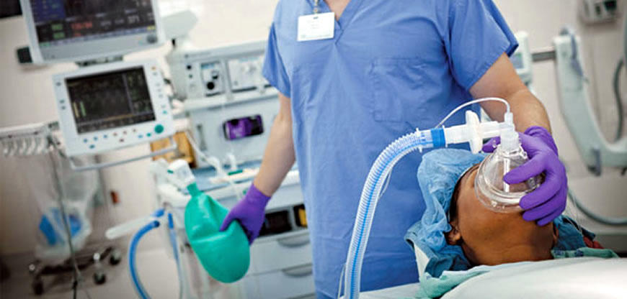
Анестезиология және реаниматология ТАҚЫРЫБЫНА ШОЛУ

Slide 2
Настоящее издание включает 33 клинические рекомендации Общероссийской общественной организации «Федерация анестезиологов и реаниматологов» (ФАР), подготовленные в 2012-2016 гг., что практически в 10 раз больше, чем за все предыдущие годы.
Большинство рекомендаций утверждены профильной комиссией по анестезиологии-реаниматологии Минздрава России, что подтверждает их несомненную практическую ценность.
Представленные клинические рекомендации предназначены для анестезиологов-реаниматологов и являются базисом подготовки интернов и ординаторов по специальности «Анестезиология-реаниматология», а также могут быть полезны для врачей других специальностей.
616-089.5
А 667
Анестезиология- реаниматология : клинические рекомендации / под ред. И. Б. Заболотских. - М. : ГЭОТАР - Медиа, 2016. - 960 с.

Slide 3
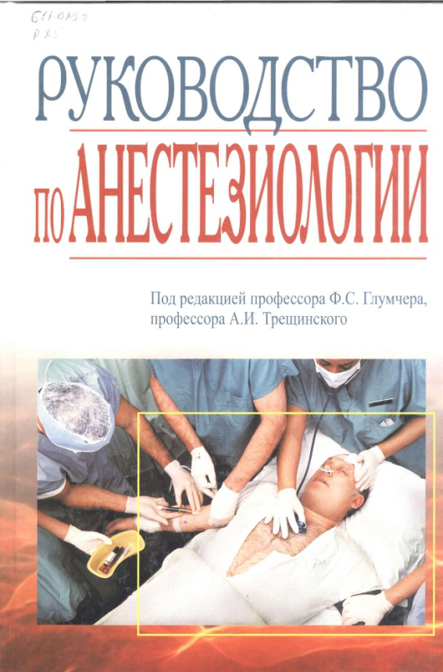
В работе над учебным пособием приняли участие ведущие украинские специалисты по анестезиологии. В учебном пособии лаконично представлена история развития анестезиологии, большое внимание уделено предоперационному осмотру, оценке анестезиологического риска, премедикации, фармакологии анестетиков, интубационному наркозу, регионарной анестезии, проблемам профилактики осложнений и ведению послеоперационного периода. Раздел "Частная анестезиология" посвящен анестезиологическому обеспечению при различных видах операций — нейрохирургических, торакальных, абдоминальных, операциях на сердце, при пересадке органов и др.; сделан акцент на выборе анестезии в зависимости от сопутствующих заболеваний, а также с учетом тяжести состояния и возраста больного.
Издание проиллюстрировано таблицами, схемами, рисунками.
617-089.5
Р 85
Руководство к практическим занятиям по анестезиологии, реаниматологии и интенсивной терапии : учеб. пособие / ред. Н. М. Феодоровского. - М. : Медицина, 2002. - 239 с.

Slide 4
Данное учебное пособие рассматривает общие темы специальности и представляет собой сборник объединенных по темам лекций по анестезиологии и реаниматологии, читаемых в московском государственном медико- стоматологическом университете. В пособии излагаются основы патофизиологии дыхательной недостаточности; искусственной и вспомогательной вентиляции легких; патофизиологии критических состояний; профилактики и лечения гиповолемии; инфузионной терапии; сердечно-легочной реанимации, а также особенности боли и обезболивания.
Настоящее пособие должно значительно облегчать студентам усвоение сложного материала; оно содержит все необходимое для самостоятельной подготовки и в конечном счете способствует повышению ее уровня. Опыт показывает, что знакомство с текстами лекций или повторное их прослушивание бывает полезно и интернам, и ординаторам, и молодым анестезиологам- реаниматологам.
617-089.5
Л 36
Левитэ, Е. М.
Введение в анестезиологию - реаниматологию : учеб. пособие / Е. М. Левитэ. - М. : ГЭОТАР - Медиа, 2007. - 253 с.

Slide 5
В учебнике изложены теоретические и практические вопросы анестезиологии и реаниматологии. Большое внимание уделено организации и оснащению анестезиологической и реаниматологической служб, правилам эксплуатации аппаратуры, деонтологическим проблемам. Сформулированы основные принципы оценки тяжести состояния больных, предоперационной подготовки, выбора оптимальных методов анестезии в различных областях хирургии. Подробно освещены важнейшие мероприятия при оказании экстренной медицинской помощи больным, в том числе находящимся в критическом состоянии, приведены алгоритмы реанимационных мер.
Учебник предназначен студентам высших медицинских учебных заведений, он также будет полезен ординаторам и аспирантам.
617-089.5
А 66
Анестезиология и реаниматология : учебник / под ред. О. А. Долиной. - 3-е изд., перераб. и доп. - М. : ГЭОТАР - Медиа, 2007. - 569 с.

Slide 6
Руководство по клинической анестезиологии содержит исчерпывающую информацию о принципах современной анестезиологии в условиях стационара и поликлиники (офиса), основах безопасности и потенциальных источниках опасности в операционном зале, о важности оценки стоимости анестезиологического пособия до его назначения.
Издание являет собой новый стандарт всеобъемлющей информации. Для анестезиолога, разыскивающего реферативный текст, содержащий информацию в удобном для использования формате и исчерпывающую по содержанию, данная книга является лучшим выбором.
Для врачей-анестезиологов, студентов медицинских ВУЗов.
617-089.5
Б 24
Бараш, П. Д.
Клиническая анестезиология : руководство / П. Д. Бараш, Б. Ф. Куллен, Р. К. Стэлтинг ; пер. с англ. В. Я. Родионова. - 3-е изд. - М. : Медицинская литература, 2006. - 571 с.

Slide 7
Руководство по клинической анестезиологии содержит достаточно полный объем практически важной справочной информации, которая бывает необходима, в том числе и анестезиологам высокой квалификации, в период подготовки к оперативному вмешательству, при проведении анестезиологических пособий и в послеоперационном периоде. Обеспечению справочности издания способствуют компактность изложения материала и унифицированное последовательное его расположение в пределах всей книги, наличие большого числа таблиц и выделенных наиболее важных аспектов.
Для студентов медицинских вузов, врачей-интернов и ординаторов, врачей-анестезиологов и реаниматологов.
617-089.5
Р 85
Руководство по клинической анестезиологии : руководство / пер. с англ. ; под ред. Б. Дж. Полларда. - М. : Медпресс-информ, 2006. - 911 с.

Slide 8
Книга содержит исчерпывающую информацию о принципах современной анестезиологии в условиях стационара и поликлиники. Представлена фармакинетика и фармако- динамика лекарственных препаратов, применяемых в современной анестезиологии.
Даны конкретные рекомендации по применению многообразных методов анестезиологического обеспечения у разных групп больных. Рассмотрены осложнения анестезии, принципы коррекции нарушений, методы реанимации и интенсивной терапии в клинике.
Книга является лучшим выбором и представляет интерес для стоматологов, анестезиологов-реаниматологов, хирургов, фармакологов и широкого круга практикующих врачей различных специальностей.
617-089.5
Г 85
Грицук, С. Ф.
Клиническая анестезиология и неотложная терапия : монография / С. Ф. Грицук. - М. : SG - ART, 2004.- 365 с.

Slide 9
Анестезиология және реаниматология пәніне арнайы жасалған бағдарламаға сәйкес құрастырылған оқу құралы медициналық жоғары оқу орындарының студенттеріне арналған.
Оқу құралының жалпы тарауында реаниматология мен қарқынды емдеу түсінігіне анықтама беріліп, осы пәннің қысқаша даму тарихы, ұйымдастыру принциптері және бағыты баяндалған.
Арнайы тарауларда терминалды жағдайлардың этиопатогенездері, клиникалық көріністері және емдеу мәселелері мен осы жағдайлардағы кейбір патофизиологиялық ерекшеліктері қарастырылып талқыланған. Зат алмасудың бұзылулары мен метаболикалық өзгерістер және оларды реттеу әдістері көрсетілген.
Жеке тараулар акушерлік пен гинекологиялық және жедел уланулардағы реанимация мен қарқынды емге арналған.
Оқу құралы анестезиологтарға, реаниматологтарға, терапевтерге, хирургтарға, акушер-гинекологтарға, урологгарға және басқа да клиникалық дәрігерлерге пайдалы болуы мүмкін.
616-085
Т50
Тоғайбаев, А. А.
Реаниматология және қарқынды емдеу : оқу құралы / А. А. Тоғайбаев, Е. Ж. Мұратханов. - Алматы : Асем-Систем, 2003. - 496 с.

Slide 10
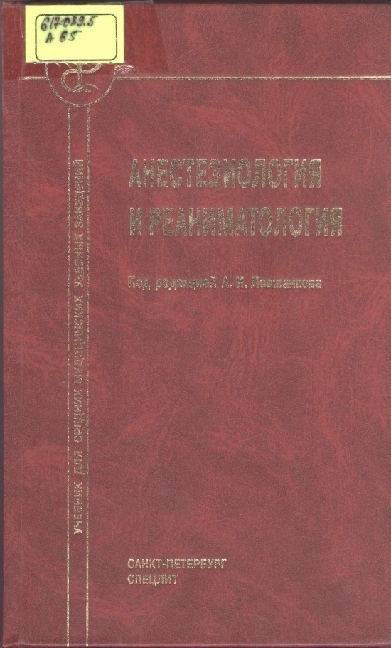
Учебник составлен в соответствии с Государственным образовательным стандартом среднего профессионального образования и программой обучения дисциплины «Анестезиология и реаниматология» для средних специальных учебных заведений по специальности «Сестринское дело» (повышенный уровень среднего профессионального образования).
Основным преимуществом данного учебника, отличающим его от других учебно-методических материалов, является соответствие всем требованиям современных программ обучения. Это нашло отражение в более обстоятельном изложении теоретических и практических аспектов сестринского дела в анестезиологии и реаниматологии, в освещении исторических, организационных и юридических вопросов, а также в части организации и содержания анестезиологической и реаниматологической помощи при наиболее часто встречающихся критических состояниях.
617-089.5
А 66
Анестезиология и реаниматология : учеб. для средних мед. учебных заведений / под ред. А. И. Левшанкова. - СПб. : СпецЛит, 2006. - 845 с.

Slide 11
В учебном пособии освещены основные вопросы анестезиологии-реаниматологии, интенсивной терапии критических состояний. Уделено внимание этическим вопросам и истории специальности, современным методам обезболивания, влиянию хирургического стресса на функции оперированных больных, а также методам защиты от хирургической агрессии. Значительное внимание уделяется выбору методов анестезии и дополнительной защиты в различных областях хирургии. Освещены морально-этические и правовые вопросы интенсивной терапии критических состояний, нарушения гомеостаза и их коррекция в различных клинических ситуациях (ожоги, сепсис, инфаркт миокарда и др.).
Книга предназначена для анестезиологов-реаниматологов, хирургов, травматологов, кардиологов, педиатров, стоматологов и других врачей, занимающихся обезболиванием и интенсивной терапией, а также для студентов и курсантов медицинских учебных заведений.
617-089.5
Н 19
Назаров, И. П.
Анестезиология и реаниматология : учебное пособие / И. П. Назаров. - Ростов н/Д : Феникс ; Красноярск : Издательские проекты, 2007. – 496 с.

Slide 12
Оқулықта анестезиология және реаниматологияның теориялық және тәжірибелік сұрақтары қарастырылған. Анестезиологиялық және реаниматологиялық қызметті ұйымдастыру және жабдықтау, аппаратураларды эксплуатациялау ережелеріне, деонтологиялық проблемаларға барынша көңіл бөлінген. Науқас жағдайының ауырлығын бағалау, операция алдындағы дайындықтың негізгі принциптерін, хирургияның әр түрлі аймақтарындағы анестезиянын тиімді әдістемелерін таңдау бойынша құрастырылған. Науқастарға шұғыл медициналық көмек көрсету кезіндегі, сондай-ақ ауыр жағдайда жатқан науқастарға жасалатын маңызды шаралар толық қарастырылған, реанимациялық шаралардың алгоритмдері келтірілген.
Оқулық жоғарғы медициналық оқу орындарының студенттеріне, және ординаторлар мен интерндерге арналған.
617-089.5
А 56
Анестезиология және реаниматология : оқулық / ред.О.А.Долина ; қаз.тіл.ауд. Е.Н.Дәрменов. - 4-бас.өңд.толық. - М. : ГЭОТАР - Медиа, 2019. - 560 б.

Slide 13
В руководстве освещены теоретические и практические проблемы современной анестезиологии. Изложены анестезиологические аспекты анатомии, клинической физиологии, патофизиологии и обшей фармакологии, теории, механизмы и стадии обшей анестезии, критерии се адекватности. Подробно описаны методы общей и местной анестезии, влияние ее и специальных методов лечения, применяемых во время анестезии и операции, на основные функции организма. Дана характеристика технического оснащения, необходимого для проведения анестезии и контроля состоянии больного во время операции. Обсуждены опасности и осложнения общей и местной анестезии, пути их предупреждения и лечения.
Книга рассчитана па анестезиологов-реаниматологов, хирургов и врачей других специальностей.
617-089.5
Р85
Руководство по анестезиологии : практикум / под ред. А. А. Бунятяна. - М. : Медицина, 1997. - 656 с.

Slide 14
В руководстве представлен основной информационный материал, схемы, рисунки, алгоритмы диагностики, интенсивной терапии, анестезии и аналгезии по основным темам курса анестезиологии и реаниматологии. Освещены актуальные вопросы клинической, лабораторной и инструментальной диагностики состояния пациента, тактика врача в лечении критических состояний. Контроль усвоения материала представлен в виде тестов и ситуационных задач.
Для студентов медицинских вузов, слушателей факультетов постдипломного образования, клинических ординаторов и аспирантов.
617-089.5
Р 85
Руководство к практическим занятиям по анестезиологии, реаниматологии и интенсивной терапии : учеб. пособие / ред. Н. М. Феодоровского. - М. : Медицина, 2002. - 239 с.

Slide 15
В учебнике рассмотрены теоретические и практические проблемы анестезиологии и реаниматологии, становление и развитие этих дисциплин в России. Большое внимание уделено программе преподавания, темам лекций и практических занятий. Описаны современные методы общей, местной и регионарной анестезии, предоперационная подготовка и ближайший послеоперационный период. Приведены алгоритмы реанимационных мероприятий. Освещены этиология, патогенез и клиническая картина острой дыхательной недостаточности, нарушений гемодинамики, водно-электролитного баланса, кислотноосновного состояния, шока, септического синдрома и др. Показано значение мониторинга. Основной акцент сделан на выведение больных из критического состояния и оказание первой медицинской помощи.
Учебник соответствует типовой программе, утвержденной ГУУЗ МЗ РФ, и предназначен для студентов медицинских вузов.
617-089.5
А 66
Анестезиология и реаниматология : учебник / под ред. В. Д. Малышева. - М. : Медицина, 2003. - 528 с.

Slide 16
Книга предназначена для анестезиологов и представляет собой справочное руководство по дифференциальной диагностике и действиям анестезиолога при критических состояниях пациента, возникающих во время анестезии. Авторы излагают обший подход к выходу из критических ситуаций.
Приводятся определения, этиология, типичные случаи, меры профилактики, проявления, описания схожих ситуаций, рекомендуемые действия и осложнения, касающиеся сердечнососудистой и дыхательной систем, метаболических нарушений, поражений нервной системы, состояний, обусловленных неисправностью оборудования, практики кардиоанестезиологии, акушерства и педиатрии.
Руководство отличает практическая направленность, четкость и удобство построения.
617-089.5
Г12
Габа , Дэвид М.
Критические ситуации в анестезиологии : пер. с англ. / Дэвид М. Габа ; Дэвид М. Габа, Кевин Дж. Фиш, Стивен К. Хауард. - М. : Медицина, 2000. - 440 с.

Slide 17
В книге рассмотрены вопросы применения современных анестетиков при различных операциях и патологических состояниях. Уделено внимание проблеме лечения болевого синдрома, анестезии в амбулаторной, стоматологической и акушерской практике.
Предназначена для анестезиологов, хирургов, акушеров, стоматологов и специалистов в области интенсивной терапии и реанимации.
617-089.5
К 35
Кемпбелл, Д.
Анестезия, реанимация и интенсивная терапия : пер. с англ. / Д. Кемпбелл, А. А. Спенс. - М. : Медицина, 2000. - 264 с.

Slide 18
В первую книгу вошли 18 глав американского издания "Клинической анестезиологии". В них рассматриваются предмет и история развития анестезиологии; устройство и правила эксплуатации анестезиологического оборудования; методы мониторинга состояния больных во время оперативных вмешательств. Представлена подробная информация по клинической фармакологии анестетиков и лекарственных средств, используемых при проведении анестезии. В специальном разделе освещены вопросы регионарной анестезии и лечения боли.
Во второй книге (главы 19-50 оригинала, будет издана отдельно) рассматриваются методы анестезии, применяемые при различных патологических состояниях (болезни нервной, сердечно-сосудистой, дыхательной, пищеварительной и др. систем организма), а также у гериатрических больных и детей.
Руководство предназначено для врачей-анестезиологов, реаниматологов и студентов медицинских учебных заведений.
617-089.5
М 79
Морган-мл, Дж. Эдвард
Клиническая анестезиология. Кн. 1 : рук. для врачей / Дж. Эдвард Морган-мл, Мэгид С. Михаил ; Пер. с англ. - М. : БИНОМ ; СПб. : "Невский Диалект", 1998. - 431 с.

Slide 19
В предлагаемой вашему вниманию книге наглядно и подробно представлены современные сведения по анестезиологии. Особенность книги — сочетание фундаментального и клинического подходов: теоретические сведения излагаются с позиций врача-клинициста, они интегрированы в практикующую анестезиологию.
Издание предназначено анестезиологам, студентам старших курсов медицинских вузов, интернам и ординаторам, оно также будет полезно практикующим врачам.
617-089.5
А 66
Анестезиология : практикум / под ред. А. Р. Айткенхеда, Г. Смита, Д. Дж. Роуботама ; пер. с англ. под ред. М. С. Ветшевой. - М. : ООО "Рид Элсивер", 2010. - 848 с.

Slide 20
Книга является практическим руководством, в котором в сжатой форме представлены вопросы клинической физиологии и фармакологии, общей и частной анестезиологии. Большое внимание уделено выбору анестезии в зависимости от сопутствующих заболеваний, осложнениям анестезии, их профилактике и лечению. Кроме того, в руководстве представлены важные для практической деятельности анестезиолога-реаниматолога сведения об интегральных шкалах оценки состояния больных, послеоперационной аналгезии, профилактике тромбоэмболических осложнений и стресс-поражений желудочно-кишечного тракта. Отдельные разделы руководства посвящены сепсису и синдрому острого повреждения легких.
617-089.5
А 66
Анестезиология и интенсивная терапия : практическое рук / под ред. Б. Р. Гельфанда. - 2-е изд., испр. и доп. - М. : "Литтерра", 2010. - 640 с.

